Slide 1

INNOVATIVE
DESIGN
第六章 数列
第4节 数列中的构造问题

Slide 2
求数列通项公式的方法除了我们前面学习过的公式法、累加法、累乘法,还有构造法,其总的思想是根据数列的递推公式,利用构造法转化为特殊的数列(等差、等比数列或可利用累加、累乘求解的数列)求解.

Slide 3
目 录
课时对点精练
CONTENTS

Slide 4
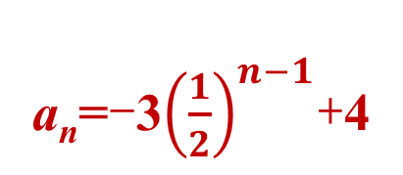
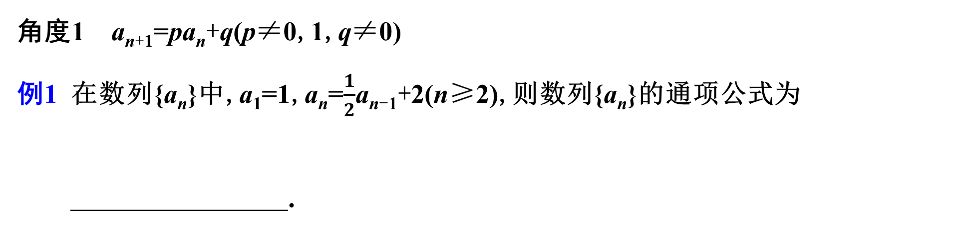
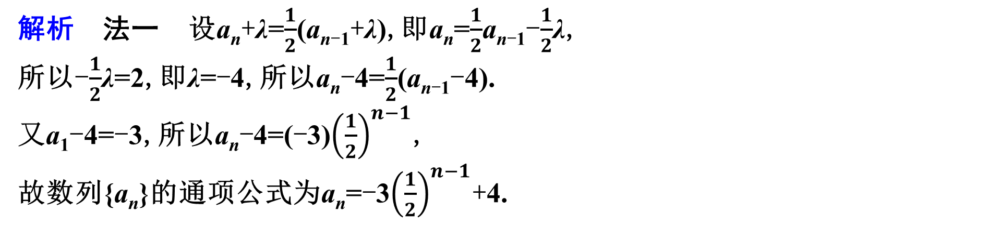
题型一 形如a_{n+1}=pa_{n}+f(n)型
角度1 a_{n+1}=pa_{n}+q(p≠0,1,q≠0)
例1 在数列{a_{n}}中,a₁=1,a_{n}=$\frac{1}{2}$a_{n-1}+2(n≥2),则数列{a_{n}}的通项公式为
.
a_{n}=-3${\left(\frac{1}{2}\right)}^{n−1}$+4
解析 法一 设a_{n}+λ=$\frac{1}{2}$(a_{n-1}+λ),即a_{n}=$\frac{1}{2}$a_{n-1}-$\frac{1}{2}$λ,
所以-$\frac{1}{2}$λ=2,即λ=-4,所以a_{n}-4=$\frac{1}{2}$(a_{n-1}-4).
又a₁-4=-3,所以a_{n}-4=(-3)${\left(\frac{1}{2}\right)}^{n−1}$,
故数列{a_{n}}的通项公式为a_{n}=-3${\left(\frac{1}{2}\right)}^{n−1}$+4.

Slide 5

法二 由a_{n}=$\frac{1}{2}$a_{n-1}+2(n≥2)得a_{n-1}=$\frac{1}{2}$a_{n-2}+2(n≥3),
所以a_{n}-a_{n-1}=$\frac{1}{2}$(a_{n-1}-a_{n-2})(n≥3).
因为a₁=1,a₂=$\frac{1}{2}$a₁+2=$\frac{5}{2}$,所以a₂-a₁=$\frac{3}{2}$,所以a_{n}-a_{n-1}=$\frac{3}{2}{\left(\frac{1}{2}\right)}^{n−2}$(n≥2),
所以由累加法可得a_{n}=(a_{n}-a_{n-1})+(a_{n-1}-a_{n-2})+…+(a₂-a₁)+a₁
=$\frac{3}{2}$·$\frac{1−{\left(\frac{1}{2}\right)}^{n−1}}{1−\frac{1}{2}}$+1=-3${\left(\frac{1}{2}\right)}^{n−1}$+4(n≥2),
又a₁=1满足上式,所以数列{a_{n}}的通项公式为a_{n}=-3${\left(\frac{1}{2}\right)}^{n−1}$+4.

Slide 6
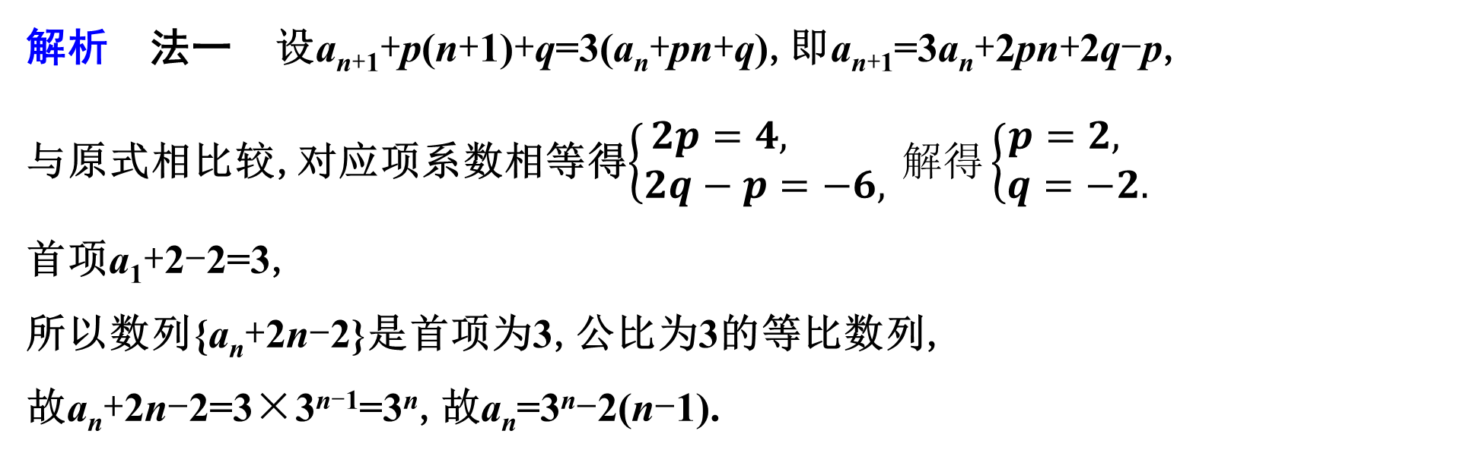
角度2 a_{n+1}=pa_{n}+qn+c(p≠0,1,q≠0)
例2 (2025·广东大联考)在数列{a_{n}}中,a₁=3,且a_{n+1}=3a_{n}+4n-6(n∈N*),则{a_{n}}的通项公式为 .
a_{n}=3^{n}-2(n-1)
解析 法一 设a_{n+1}+p(n+1)+q=3(a_{n}+pn+q),即a_{n+1}=3a_{n}+2pn+2q-p,
与原式相比较,对应项系数相等得$\left\{\begin{matrix}2p=4, \\ 2q−p=−6,\end{matrix} \right.解得\left\{\begin{matrix}p=2, \\ q=−2.\end{matrix} \right.$
首项a₁+2-2=3,
所以数列{a_{n}+2n-2}是首项为3,公比为3的等比数列,
故a_{n}+2n-2=3×3^{n-1}=3^{n},故a_{n}=3^{n}-2(n-1).

Slide 7
法二 因为a_{n+1}=3a_{n}+4n-6(n∈N*),
所以a_{n+1}+2n=3a_{n}+4n-6+2n=3[a_{n}+2(n-1)],
因为a₁=3,所以a₁+2×(1-1)=3,
所以{a_{n}+2(n-1)}是首项为3,公比为3的等比数列,
则a_{n}+2(n-1)=3·3^{n-1}=3^{n},
所以a_{n}=3^{n}-2(n-1).

Slide 8

角度3 a_{n+1}=pa_{n}+q^{n}(p≠0,1,q≠0,1)
例3 (2025·宜春调研)已知正项数列{a_{n}}中,a₁=2,a_{n+1}=2a_{n}+3×5^{n},则数列{a_{n}}的通项a_{n}=( )
A.-3×2^{n-1} B.3×2^{n-1} C.5^{n}+3×2^{n-1} D.5^{n}-3×2^{n-1}
解析 法一 在递推公式a_{n+1}=2a_{n}+3×5^{n}的两边同时除以5^{n+1},
得$\frac{a_{n+1}}{5^{n+1}}$=$\frac{2}{5}$×$\frac{a_{n}}{5^{n}}$+$\frac{3}{5}$,①
令b_{n}=$\frac{a_{n}}{5^{n}}$,
则①式变为b_{n+1}=$\frac{2}{5}$b_{n}+$\frac{3}{5}$,即b_{n+1}-1=$\frac{2}{5}$(b_{n}-1),
D

Slide 9

所以数列{b_{n}-1}是等比数列,
其首项为b₁-1=$\frac{a_{1}}{5}$-1=-$\frac{3}{5}$,公比为$\frac{2}{5}$,
所以b_{n}-1=-$\frac{3}{5}$×${\left(\frac{2}{5}\right)}^{n−1}$,
即b_{n}=1-$\frac{3}{5}$×${\left(\frac{2}{5}\right)}^{n−1}$,
所以$\frac{a_{n}}{5^{n}}$=1-$\frac{3}{5}$×${\left(\frac{2}{5}\right)}^{n−1}$=1-$\frac{3×2^{n−1}}{5^{n}}$,
所以a_{n}=5^{n}-3×2^{n-1}.

Slide 10
法二 设a_{n+1}+k×5^{n+1}=2(a_{n}+k×5^{n}),
则a_{n+1}=2a_{n}-3k×5^{n},
与a_{n+1}=2a_{n}+3×5^{n}比较可得k=-1,
所以a_{n+1}-5^{n+1}=2(a_{n}-5^{n}),
所以数列{a_{n}-5^{n}}是首项为a₁-5=-3,
公比为2的等比数列,
所以a_{n}-5^{n}=-3×2^{n-1},
所以a_{n}=5^{n}-3×2^{n-1}.

Slide 11

思维建模
1.形如 a_{n+1}=αa_{n}+β(α≠0,1,β≠0)的递推式可用构造法求通项,构造法的基本原理是在递推关系的两边加上相同的数或相同性质的量,使之成为等差数列或等比数列.
2.递推公式a_{n+1}=αa_{n}+β的推广式a_{n+1}=αa_{n}+β×γ^{n}(α≠0,1,β≠0,γ≠0,1),两边同时除以γ^{n+1}后得到$\frac{a_{n+1}}{γ^{n+1}}$=$\frac{α}{γ}$·$\frac{a_{n}}{γ^{n}}$+$\frac{β}{γ}$,转化为b_{n+1}=kb_{n}+$\frac{β}{γ}$(k≠0,1)的形式,通过构造公比是k的等比数列$\left\{b_{n}−\frac{β}{γ(1−k)}\right\}$求解.

Slide 12

2^{n+1}-n-1
训练1 (1)已知数列{a_{n}}满足a_{n+1}=2a_{n}+n,a₁=2,则a_{n}= .
解析 令a_{n+1}+x(n+1)+y=2(a_{n}+xn+y),
即a_{n+1}=2a_{n}+xn+y-x,
与原等式比较得,x=y=1,
所以$\frac{a_{n+1}+(n+1)+1}{a_{n}+n+1}$=2,
所以数列{a_{n}+n+1}是以a₁+1+1=4为首项,2为公比的等比数列,
所以a_{n}+n+1=4×2^{n-1},即a_{n}=2^{n+1}-n-1.

Slide 13

(2)(2025·烟台质检)若数列{a_{n}}满足a₁=2,a_{n+1}-2a_{n}=3^{n-1},则数列{a_{n}}的通项公式a_{n}= .
2^{n-1}+3^{n-1}
解析 因为a_{n+1}-2a_{n}=3^{n-1},即$\frac{a_{n+1}}{3^{n−1}}$=$\frac{2}{3}$·$\frac{a_{n}}{3^{n−2}}$+1,
所以$\frac{a_{n+1}}{3^{n−1}}$-3=$\frac{2}{3}\left(\frac{a_{n}}{3^{n−2}}−3\right)$,所以$\frac{\frac{a_{n+1}}{3^{n−1}}−3}{\frac{a_{n}}{3^{n−2}}−3}$=$\frac{2}{3}$.
因为a₁=2,所以$\frac{a_{1}}{3^{1−2}}$-3=3,
故$\left\{\frac{a_{n}}{3^{n−2}}−3\right\}$是以3为首项,$\frac{2}{3}$为公比的等比数列,
所以$\frac{a_{n}}{3^{n−2}}$-3=3×${\left(\frac{2}{3}\right)}^{n−1}$,所以a_{n}=2^{n-1}+3^{n-1}.

Slide 14
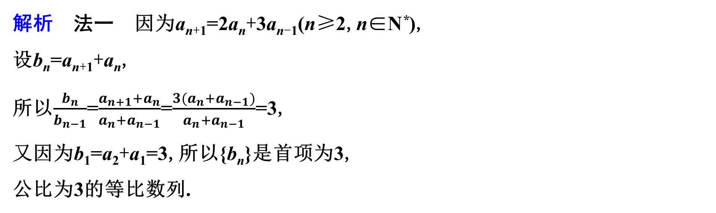

题型二 相邻项的差为特殊数列(形如a_{n+1}=pa_{n}+qa_{n-1})型
例4 已知数列{a_{n}}满足a₁=1,a₂=2,且a_{n+1}=2a_{n}+3a_{n-1}(n≥2,n∈N*),则数列{a_{n}}的通项公式a_{n}= .
$\frac{3^{n}−{(−1)}^{n}}{4}$
解析 法一 因为a_{n+1}=2a_{n}+3a_{n-1}(n≥2,n∈N*),
设b_{n}=a_{n+1}+a_{n},
所以$\frac{b_{n}}{b_{n−1}}$=$\frac{a_{n+1}+a_{n}}{a_{n}+a_{n−1}}$=$\frac{3(a_{n}+a_{n−1})}{a_{n}+a_{n−1}}$=3,
又因为b₁=a₂+a₁=3,所以{b_{n}}是首项为3,
公比为3的等比数列.

Slide 15

所以b_{n}=a_{n+1}+a_{n}=3×3^{n-1}=3^{n},
从而$\frac{a_{n+1}}{3^{n+1}}$+$\frac{1}{3}$·$\frac{a_{n}}{3^{n}}$=$\frac{1}{3}$,不妨令c_{n}=$\frac{a_{n}}{3^{n}}$,即c_{n+1}+$\frac{1}{3}$c_{n}=$\frac{1}{3}$,
故c_{n+1}-$\frac{1}{4}$=-$\frac{1}{3}\left(c_{n}−\frac{1}{4}\right)$,即$\frac{c_{n+1}−\frac{1}{4}}{c_{n}−\frac{1}{4}}$=-$\frac{1}{3}$,
又因为c₁-$\frac{1}{4}$=$\frac{a_{1}}{3}$-$\frac{1}{4}$=$\frac{1}{12}$,
所以数列$\left\{c_{n}−\frac{1}{4}\right\}是首项为\frac{1}{12}$,公比为-$\frac{1}{3}$的等比数列,
故c_{n}-$\frac{1}{4}$=$\frac{1}{12}$×${\left(−\frac{1}{3}\right)}^{n−1}$=$\frac{a_{n}}{3^{n}}$-$\frac{1}{4}$,从而a_{n}=$\frac{3^{n}−{(−1)}^{n}}{4}$.

Slide 16
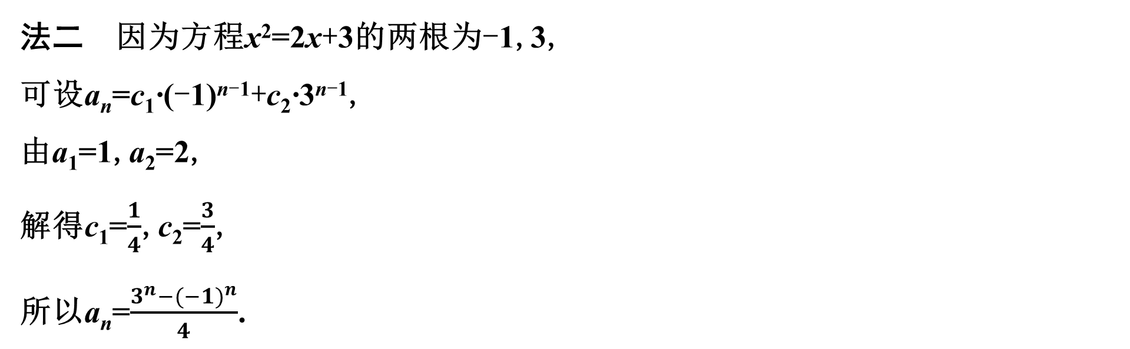
法二 因为方程x²=2x+3的两根为-1,3,
可设a_{n}=c₁·(-1)^{n-1}+c₂·3^{n-1},
由a₁=1,a₂=2,
解得c₁=$\frac{1}{4}$,c₂=$\frac{3}{4}$,
所以a_{n}=$\frac{3^{n}−{(−1)}^{n}}{4}$.

Slide 17
思维建模
可以化为a_{n+1}-x₁a_{n}=x₂(a_{n}-x₁a_{n-1}),其中x₁,x₂是方程x²-px-q=0的两个根,若1是方程的根,则直接构造数列{a_{n}-a_{n-1}},若1不是方程的根,则需要构造两个数列,采取消元的方法求数列{a_{n}}.

Slide 18

训练2 若x=1是函数f(x)=a_{n+1}x⁴-a_{n}x³-a_{n+2}x+1(n∈N*)的极值点,数列{a_{n}}满足a₁=1,a₂=3,则数列{a_{n}}的通项公式a_{n}= .
3^{n-1}
解析 f′ (x)=4a_{n+1}x³-3a_{n}x²-a_{n+2},
∴f′ (1)=4a_{n+1}-3a_{n}-a_{n+2}=0,
即a_{n+2}-a_{n+1}=3(a_{n+1}-a_{n}),
∴数列{a_{n+1}-a_{n}}是首项为2,公比为3的等比数列,∴a_{n+1}-a_{n}=2×3^{n-1},
则a_{n}=a_{n}-a_{n-1}+a_{n-1}-a_{n-2}+…+a₂-a₁+a₁
=2×3^{n-2}+…+2×3⁰+1=2×(3^{n-2}+3^{n-3}+…+3¹+3⁰)+1
=2×$\frac{1−3^{n−1}}{1−3}$+1=3^{n-1}-1+1=3^{n-1}.

Slide 19


题型三 倒数为特殊数列(形如a_{n+1}=$\frac{pa_{n}}{ra_{n}+s}$型)
$\frac{2^{n−2}}{3^{n−1}−2^{n−2}}$
例5 已知在数列{a_{n}}中,a₁=1,a_{n+1}=$\frac{2a_{n}}{a_{n}+3}$,则a_{n}= .
解析 由a_{n+1}=$\frac{2a_{n}}{a_{n}+3}$,得$\frac{1}{a_{n+1}}$=$\frac{3}{2a_{n}}$+$\frac{1}{2}$.
设$\frac{1}{a_{n+1}}$+p=$\frac{3}{2}\left(\frac{1}{a_{n}}+p\right)$,即$\frac{1}{a_{n+1}}$=$\frac{3}{2a_{n}}$+$\frac{p}{2}$,
故$\frac{p}{2}$=$\frac{1}{2}$,p=1,所以$\frac{1}{a_{n+1}}$+1=$\frac{3}{2}\left(\frac{1}{a_{n}}+1\right)$,
则数列$\left\{\frac{1}{a_{n}}+1\right\}是以\frac{1}{a_{1}}$+1=2为首项,
以$\frac{3}{2}$为公比的等比数列.
所以$\frac{1}{a_{n}}$+1=2·${\left(\frac{3}{2}\right)}^{n−1}$,即a_{n}=$\frac{2^{n−2}}{3^{n−1}−2^{n−2}}$.

Slide 20
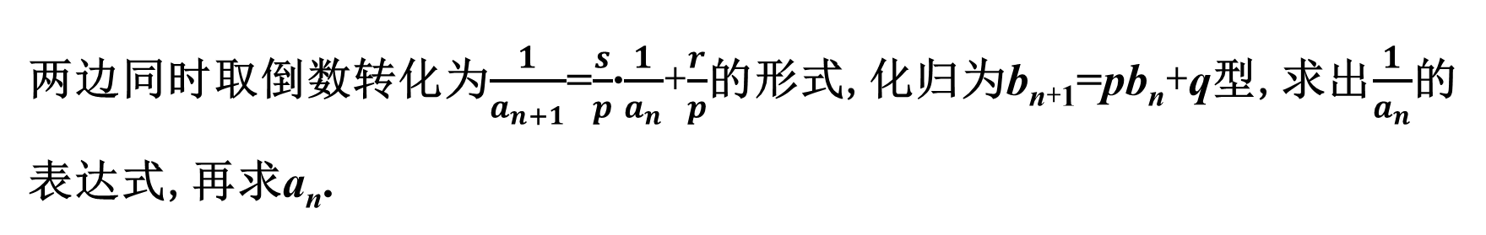
思维建模
两边同时取倒数转化为$\frac{1}{a_{n+1}}$=$\frac{s}{p}$·$\frac{1}{a_{n}}$+$\frac{r}{p}$的形式,化归为b_{n+1}=pb_{n}+q型,求出$\frac{1}{a_{n}}$的表达式,再求a_{n}.

Slide 21

训练3 (2025·重庆诊断)已知数列{a_{n}}满足a₁=1,a_{n+1}=$\frac{a_{n}}{4a_{n}+1}$(n∈N*),则( )
A.a_{n}=$\frac{1}{n}$ B.a_{n}=$\frac{1}{2n−1}$ C.a_{n}=$\frac{2n−1}{4n−3}$ D.a_{n}=$\frac{1}{4n−3}$
解析 易知a_{n}≠0,a_{n+1}=$\frac{a_{n}}{4a_{n}+1}$,即$\frac{1}{a_{n+1}}$=$\frac{4a_{n}+1}{a_{n}}$=4+$\frac{1}{a_{n}}$,
可得$\frac{1}{a_{n+1}}$-$\frac{1}{a_{n}}$=4,又a₁=1,
所以数列$\left\{\frac{1}{a_{n}}\right\}$是首项为1,公差为4的等差数列,
所以$\frac{1}{a_{n}}$=1+4(n-1)=4n-3,即a_{n}=$\frac{1}{4n−3}$.
D

Slide 22
课时对点精练
KESHIDUIDIANJINGLIAN

Slide 23
一、单选题
1.已知数列{a_{n}}满足a₁=2,a_{n+1}=2a_{n}+1,则a₄的值为( )
A.15 B.23 C.32 D.42
解析 因为a_{n+1}=2a_{n}+1,
所以a_{n+1}+1=2(a_{n}+1),
所以{a_{n}+1}是以3为首项,2为公比的等比数列,
所以a_{n}+1=3·2^{n-1},
所以a_{n}=3·2^{n-1}-1,所以a₄=23.
B

Slide 24

2.在数列{a_{n}}中,a₁=5,且满足$\frac{a_{n+1}}{2n−5}$-2=$\frac{a_{n}}{2n−7}$,则数列{a_{n}}的通项公式a_{n}=( )
A.2n-3 B.2n-7 C.(2n-3)(2n-7) D.2n-5
解析 因为$\frac{a_{n+1}}{2n−5}$-2=$\frac{a_{n}}{2n−7}$,
所以$\frac{a_{n+1}}{2n−5}$-$\frac{a_{n}}{2n−7}$=2,又$\frac{a_{1}}{2−7}$=-1,
所以数列$\left\{\frac{a_{n}}{2n−7}\right\}$是以-1为首项,公差为2的等差数列,
所以$\frac{a_{n}}{2n−7}$=-1+2(n-1)=2n-3,
所以a_{n}=(2n-3)(2n-7).
C

Slide 25

3.(2025·广州调研)已知数列{a_{n}}满足:a₁=1,a_{n+1}=2a_{n}+2^{n},n∈N*,则a₄等于( )
A.64 B.56
C.32 D.24
解析 由a_{n+1}=2a_{n}+2^{n}得$\frac{a_{n+1}}{2^{n+1}}$-$\frac{a_{n}}{2^{n}}$=$\frac{1}{2}$,而$\frac{a_{1}}{2}$=$\frac{1}{2}$,
∴数列$\left\{\frac{a_{n}}{2^{n}}\right\}是首项为\frac{1}{2}$,公差为$\frac{1}{2}$ 的等差数列,
∴$\frac{a_{n}}{2^{n}}$=$\frac{1}{2}$+(n-1)×$\frac{1}{2}$=$\frac{n}{2}$,
∴a_{n}=n·2^{n-1},∴a₄=4×2⁴⁻¹=32.
C

Slide 26

4.已知数列{a_{n}}满足:a₁=a₂=2,a_{n}=3a_{n-1}+4a_{n-2}(n≥3),则a₉+a₁₀=( )
A.4⁷ B.4⁸
C.4⁹ D.4¹⁰
解析 由a_{n}=3a_{n-1}+4a_{n-2}(n≥3),
得a_{n}+a_{n-1}=4(a_{n-1}+a_{n-2}),
即$\frac{a_{n}+a_{n−1}}{a_{n−1}+a_{n−2}}$=4(n≥3),
又a₁+a₂=4,
所以数列{a_{n}+a_{n+1}}是等比数列,公比为4,首项为4,所以a₉+a₁₀=4⁹.
C

Slide 27

5.在数列{a_{n}}中,若a₁=3,a_{n+1}=$a_{n}^{2}$,则a_{n}等于( )
A.2^{n-1} B.3^{n-1}
C.$2^{3^{n−1}}$ D.$3^{2^{n−1}}$
解析 由a₁=3,a_{n+1}=$a_{n}^{2}$知a_{n}>0,
对a_{n+1}=$a_{n}^{2}$两边取以3为底的对数得,
log₃a_{n+1}=2log₃a_{n},
则数列{log₃a_{n}}是以log₃a₁=1为首项,2为公比的等比数列,
则log₃a_{n}=1·2^{n-1}=2^{n-1},即a_{n}=$3^{2^{n−1}}$.
D

Slide 28

6.(2025·盐城质检)已知数列{a_{n}}满足a₁=3,a_{n+1}=a_{n}+2$\sqrt{a_{n}+1}$+1,则a₁₀=( )
A.80 B.100 C.120 D.143
解析 因为a_{n+1}=a_{n}+2$\sqrt{a_{n}+1}$+1,
所以a_{n+1}+1=($\sqrt{a_{n}+1}$)²+2$\sqrt{a_{n}+1}$+1,即a_{n+1}+1=($\sqrt{a_{n}+1}$+1)²,
等式两边开方可得$\sqrt{a_{n+1}+1}$=$\sqrt{a_{n}+1}$+1,
即$\sqrt{a_{n+1}+1}$-$\sqrt{a_{n}+1}$=1,
所以数列{$\sqrt{a_{n}+1}$}是首项为$\sqrt{a_{1}+1}$=2,公差为1的等差数列,
所以$\sqrt{a_{n}+1}$=2+(n-1)×1=n+1,所以a_{n}=n²+2n,所以a₁₀=10²+20=120.
C

Slide 29
7.(2025·北京海淀区模拟)将一些数排成如图所示的倒三角形,其中第一行各数依次为1,2,3,…,2 025,从第二行起,每一个数都等于它“肩上”的两个数之和,最后一行只有一个数M,则M等于( )
B
A.2 025×2² ⁰²²
B.2 026×2² ⁰²³
C.2 025×2² ⁰²³
D.2 026×2² ⁰²⁴

Slide 30

解析 记第n行的第一个数为a_{n},
则a₁=1,a₂=3=2a₁+1,a₃=8=2a₂+2,
a₄=20=2a₃+4,…,a_{n}=2a_{n-1}+2^{n-2},
∴$\frac{ a_{n}}{2^{n−2}}$=$\frac{a_{n−1}}{2^{n−3}}$+1,即$\left\{\frac{a_{n}}{2^{n−2}}\right\}是以\frac{a_{1}}{2^{−1}}$=2为首项,1为公差的等差数列,
∴$\frac{a_{n}}{2^{n−2}}$=2+(n-1)×1=n+1,
∴a_{n}=(n+1)×2^{n-2}.
又每行比上一行的数字少1个,
∴最后一行为第2 025行,∴M=a₂ ₀₂₅=2 026×2² ⁰²³.

Slide 31

8.(2025·哈尔滨调研)符号[x]表示不超过实数x的最大整数,如[2.3]=2,[-1.9]=-2.已知数列{a_{n}}满足a₁=1,a₂=5,a_{n+2}+4a_{n}=5a_{n+1}.若b_{n}=[log₂a_{n+1}],S_{n}为数列$\left\{\frac{8 100}{b_{n}b_{n+1}}\right\}$的前n项和,则[S₂ ₀₂₆]=( )
A.2 023 B.2 024 C.2 025 D.2 026
解析 因为a_{n+2}+4a_{n}=5a_{n+1},
则a_{n+2}-a_{n+1}=4(a_{n+1}-a_{n}),且a₂-a₁=4,
所以数列{a_{n+1}-a_{n}}是首项为4,公比也为4的等比数列,
所以a_{n+1}-a_{n}=4×4^{n-1}=4^{n},①
B

Slide 32

由a_{n+2}+4a_{n}=5a_{n+1}可得a_{n+2}-4a_{n+1}=a_{n+1}-4a_{n},且a₂-4a₁=1,
所以数列{a_{n+1}-4a_{n}}为常数列,且a_{n+1}-4a_{n}=1,②
由①②可得a_{n}=$\frac{4^{n}−1}{3}$.
因为$\frac{4^{n+1}−1}{3}$-4^{n}=$\frac{4·4^{n}−1−3·4^{n}}{3}$=$\frac{4^{n}−1}{3}$>0,
$\frac{4^{n+1}−1}{3}$-2·4^{n}=$\frac{4·4^{n}−1−6·4^{n}}{3}$
=-$\frac{2·4^{n}+1}{3}$<0,

Slide 33

则4^{n}<a_{n+1}=$\frac{4^{n+1}−1}{3}$<2·4^{n},
所以2n<log₂a_{n+1}<2n+1,所以b_{n}=[log₂a_{n+1}]=2n,
所以$\frac{8 100}{b_{n}b_{n+1}}$=$\frac{8 100}{2n·2(n+1)}$=$\frac{2 025}{n(n+1)}$
=2 025$\left(\frac{1}{n}−\frac{1}{n+1}\right)$,
所以S₂ ₀₂₆=2 025×$\left(1−\frac{1}{2}+\frac{1}{2}−\frac{1}{3}+\frac{1}{3}−\frac{1}{4}+…+\frac{1}{2 026}−\frac{1}{2 027}\right)$
=2 025×$\left(1−\frac{1}{2 027}\right)$=2 025-$\frac{2 025}{2 027}$∈(2 024,2 025),
因此,[S₂ ₀₂₆]=2 024.

Slide 34
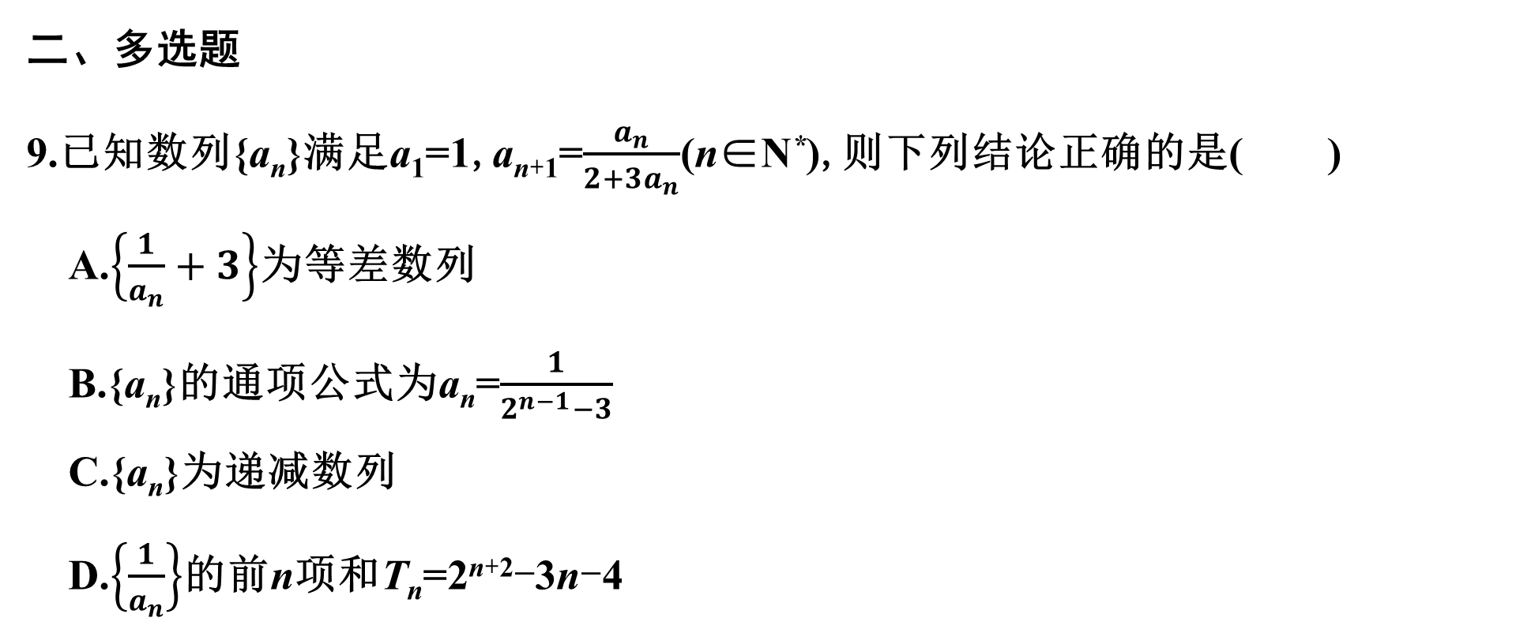
二、多选题
9.已知数列{a_{n}}满足a₁=1,a_{n+1}=$\frac{a_{n}}{2+3a_{n}}$(n∈N*),则下列结论正确的是( )
A.$\left\{\frac{1}{a_{n}}+3\right\}$为等差数列
B.{a_{n}}的通项公式为a_{n}=$\frac{1}{2^{n−1}−3}$
C.{a_{n}}为递减数列
D.$\left\{\frac{1}{a_{n}}\right\}$的前n项和T_{n}=2^{n+2}-3n-4
CD

Slide 35

解析 因为a_{n+1}=$\frac{a_{n}}{2+3a_{n}}$,所以$\frac{1}{a_{n+1}}$=$\frac{2+3a_{n}}{a_{n}}$=$\frac{2}{a_{n}}$+3,
所以$\frac{1}{a_{n+1}}$+3=2$\left(\frac{1}{a_{n}}+3\right)$,且$\frac{1}{a_{1}}$+3=4≠0,
所以$\left\{\frac{1}{a_{n}}+3\right\}$是以4为首项,2为公比的等比数列,即$\frac{1}{a_{n}}$+3=4×2^{n-1},
所以$\frac{1}{a_{n}}$=2^{n+1}-3,可得a_{n}=$\frac{1}{2^{n+1}−3}$,故A,B错误;
因为$\frac{1}{a_{n}}$=2^{n+1}-3单调递增,所以a_{n}=$\frac{1}{2^{n+1}−3}$单调递减,即{a_{n}}为递减数列,故C正确;
$\left\{\frac{1}{a_{n}}\right\}$的前n项和T_{n}=(2²-3)+(2³-3)+…+(2^{n+1}-3)=(2²+2³+…+2^{n+1})-3n
=2²×$\frac{1−2^{n}}{1−2}$-3n=2^{n+2}-3n-4.故D正确.

Slide 36
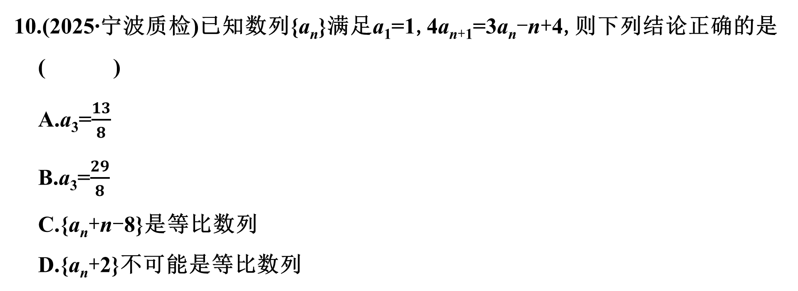
10.(2025·宁波质检)已知数列{a_{n}}满足a₁=1,4a_{n+1}=3a_{n}-n+4,则下列结论正确的是( )
A.a₃=$\frac{13}{8}$
B.a₃=$\frac{29}{8}$
C.{a_{n}+n-8}是等比数列
D.{a_{n}+2}不可能是等比数列
ACD

Slide 37

解析 ∵a₁=1,4a_{n+1}=3a_{n}-n+4,∴a₂=$\frac{3}{2}$,a₃=$\frac{13}{8}$,故A正确,B错误;
∵4a_{n+1}=3a_{n}-n+4,∴a_{n+1}=$\frac{3}{4}$a_{n}-$\frac{1}{4}$n+1,
∴a_{n+1}+(n+1)-8=$\frac{3}{4}$a_{n}-$\frac{1}{4}$n+1+(n+1)-8=$\frac{3}{4}$a_{n}+$\frac{3}{4}$n-6=$\frac{3}{4}$(a_{n}+n-8),
又∵a₁+1-8=-6,
∴数列{a_{n}+n-8}是首项为-6,公比为$\frac{3}{4}$的等比数列,故C正确;
∵a₁+2=3,a₂+2=$\frac{7}{2}$,a₃+2=$\frac{29}{8}$,显然(a₂+2)²≠(a₁+2)(a₃+2),
∴{a_{n}+2}不可能是等比数列,故D正确.

Slide 38
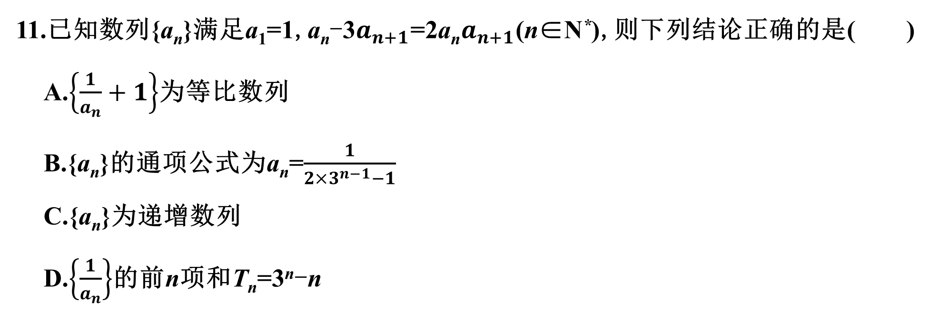
11.已知数列{a_{n}}满足a₁=1,a_{n}-3$a_{n+1}$=2a_{n}$a_{n+1}$(n∈N*),则下列结论正确的是( )
A.$\left\{\frac{1}{a_{n}}+1\right\}$为等比数列
B.{a_{n}}的通项公式为a_{n}=$\frac{1}{2×3^{n−1}−1}$
C.{a_{n}}为递增数列
D.$\left\{\frac{1}{a_{n}}\right\}$的前n项和T_{n}=3^{n}-n
AB

Slide 39

解析 因为a_{n}-3a_{n+1}=2a_{n}a_{n+1},所以$\frac{1}{a_{n+1}}$+1=3$\left(\frac{1}{a_{n}}+1\right)$,
又$\frac{1}{a_{1}}$+1=2≠0,所以$\left\{\frac{1}{a_{n}}+1\right\}$是以2为首项,3为公比的等比数列,故A正确;
$\frac{1}{a_{n}}$+1=2×3^{n-1},即a_{n}=$\frac{1}{2×3^{n−1}−1}$,故B正确;
所以{a_{n}}为递减数列,故C错误;
$\left\{\frac{1}{a_{n}}\right\}$的前n项和T_{n}=(2×3⁰-1)+(2×3¹-1)+…+(2×3^{n-1}-1)
=2(3⁰+3¹+…+3^{n-1})-n=2×$\frac{1−3^{n}}{1−3}$-n=3^{n}-n-1,故D错误.

Slide 40

三、填空题
12.(2025·海南质检)已知数列{a_{n}}中,a₁=1,a₂=3,a_{n+2}=3a_{n+1}-2a_{n},则a_{n}= .
2^{n}-1
解析 由题知a_{n+2}-a_{n+1}=2(a_{n+1}-a_{n}),
因为a₂-a₁=2,
所以{a_{n+1}-a_{n}}是首项为2,公比为2的等比数列,
所以a_{n+1}-a_{n}=2^{n},
当n≥2时,a_{n}=(a_{n}-a_{n-1})+(a_{n-1}-a_{n-2})+…+(a₂-a₁)+a₁=2^{n-1}+2^{n-2}+…+2+1=$\frac{1−2^{n}}{1−2}$=2^{n}-1,
显然n=1时满足上式,所以a_{n}=2^{n}-1.

Slide 41
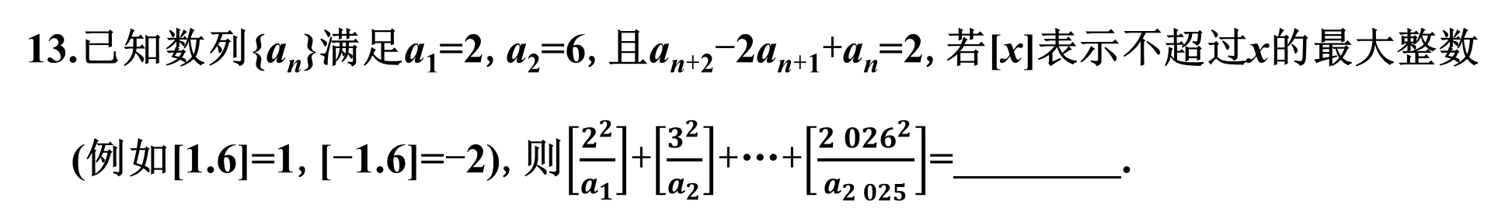
13.已知数列{a_{n}}满足a₁=2,a₂=6,且a_{n+2}-2a_{n+1}+a_{n}=2,若[x]表示不超过x的最大整数(例如[1.6]=1,[-1.6]=-2),则$\left[\frac{2^{2}}{a_{1}}\right]$+$\left[\frac{3^{2}}{a_{2}}\right]$+…+$\left[\frac{2 {026}^{2}}{a_{2 025}}\right]$= .
2 026
解析 由题设,(a_{n+2}-a_{n+1})-(a_{n+1}-a_{n})=2,
a₂-a₁=4,
故{a_{n+1}-a_{n}}是首项为4,公差为2的等差数列,
则a_{n+1}-a_{n}=2n+2,
则a_{n}-a_{n-1}+a_{n-1}-a_{n-2}+…+a₂-a₁
=a_{n}-a₁=2[(n-1)+…+1]+2(n-1)=(n+2)(n-1),

Slide 42

所以a_{n}=n(n+1),故$\frac{{(n+1)}^{2}}{a_{n}}$=1+$\frac{1}{n}$,
又n∈N*,
当n=1时,$\left[\frac{2^{2}}{a_{1}}\right]$=2,
当n≥2时,$\left[\frac{{(n+1)}^{2}}{a_{n}}\right]$=1,
所以$\left[\frac{2^{2}}{a_{1}}\right]$+$\left[\frac{3^{2}}{a_{2}}\right]$+…+$\left[\frac{2 {026}^{2}}{a_{2 025}}\right]$=2 026.

Slide 43
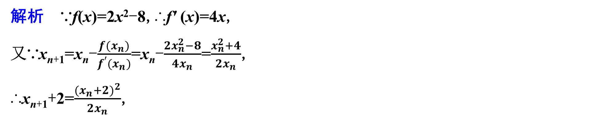
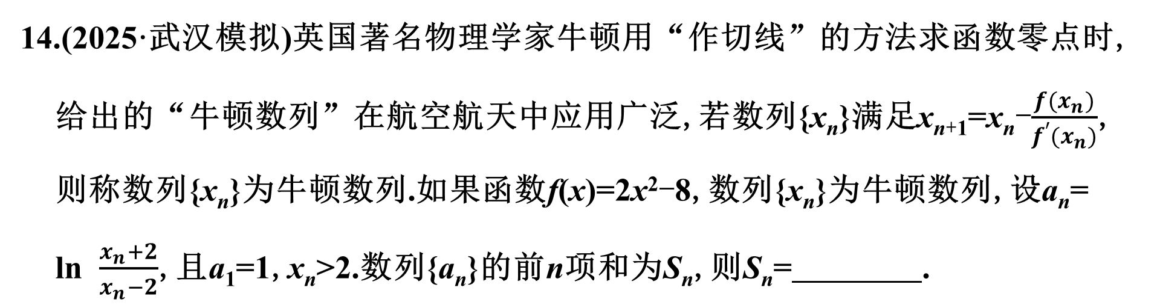
14.(2025·武汉模拟)英国著名物理学家牛顿用“作切线”的方法求函数零点时,给出的“牛顿数列”在航空航天中应用广泛,若数列{x_{n}}满足x_{n+1}=x_{n}-$\frac{f(x_{n})}{f′(x_{n})}$,
则称数列{x_{n}}为牛顿数列.如果函数f(x)=2x²-8,数列{x_{n}}为牛顿数列,设a_{n}=
ln $\frac{x_{n}+2}{x_{n}−2}$,且a₁=1,x_{n}>2.数列{a_{n}}的前n项和为S_{n},则S_{n}= .
2^{n}-1
解析 ∵f(x)=2x²-8,∴f′ (x)=4x,
又∵x_{n+1}=x_{n}-$\frac{f(x_{n})}{f′(x_{n})}$=x_{n}-$\frac{2x_{n}^{2}−8}{4x_{n}}$=$\frac{x_{n}^{2}+4}{2x_{n}}$,
∴x_{n+1}+2=$\frac{(x_{n}{+2)}^{2}}{2x_{n}}$,

Slide 44

x_{n+1}-2=$\frac{(x_{n}{−2)}^{2}}{2x_{n}}$,
∴$\frac{x_{n+1}+2}{x_{n+1}−2}$=${\left(\frac{x_{n}+2}{x_{n}−2}\right)}^{2}$,
又x_{n}>2,∴ln $\frac{x_{n+1}+2}{x_{n+1}−2}$=ln${\left(\frac{x_{n}+2}{x_{n}−2}\right)}^{2}$=2ln $\frac{x_{n}+2}{x_{n}−2}$,
又a_{n}=ln $\frac{x_{n}+2}{x_{n}−2}$,且a₁=1,∴a_{n+1}=2a_{n},
∴数列{a_{n}}是首项为1,公比为2的等比数列,
∴{a_{n}}的前n项和S_{n}=$\frac{1×(1−2^{n})}{1−2}$=2^{n}-1.

